Slide 1
সবাই কে স্বাগতম...

Slide 2
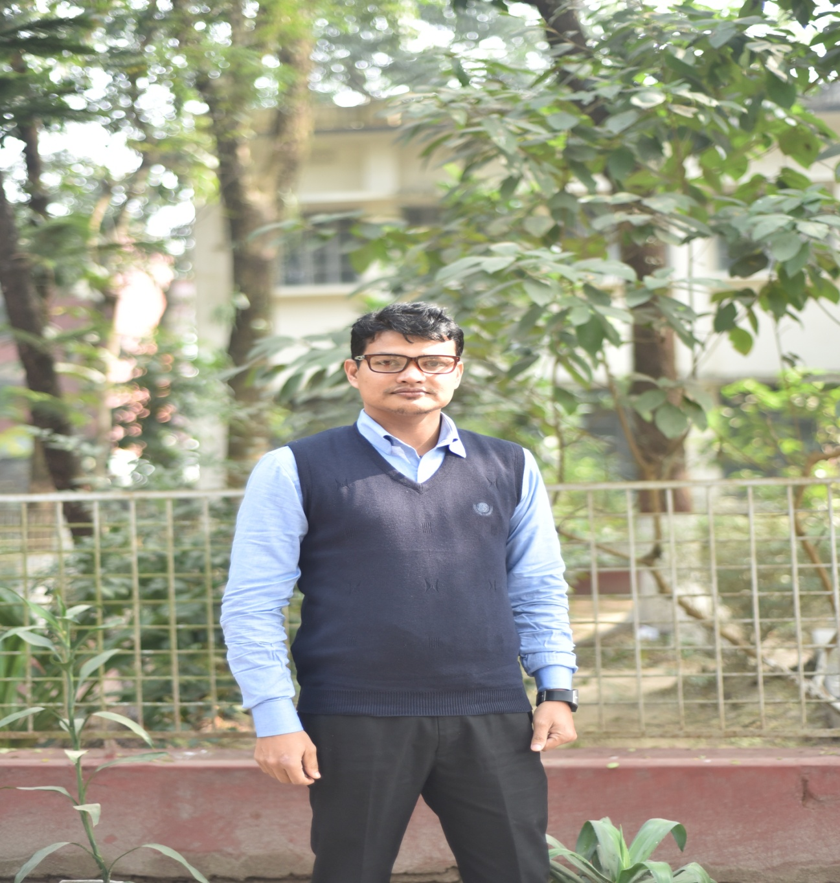
শিক্ষক পরিচিতি-
মোঃ কবির উদ্দিন
সহকারি শিক্ষক
মানিকগঞ্জ সরকারি প্রাথমিক বিদ্যালয়
কানাইঘাট,সিলেট।
মোবাইল-০১৭২৭৬২৫২৬০
ইমেইলঃahmedkabir1986@gmail.com

Slide 3
শ্রেণি পরিচিতি-
শ্রেণি-প্রথম
বিষয়-বাংলা
পাঠ-আমাদের দেশ।
পাঠ্যাংশ-আমাদের...বড় নদী।
শিক্ষার্থী সংখ্যা-৪৫ জন।
তারিখঃ২৭-০৭-২০১9

Slide 4
শিখনফল--
বলাঃ
১-জাতীয় ফুল,ফল,মাছ,গাছ,পাখি ও পশুর নাম বলতে পারবে।
২-পরিচিত ফলের নাম বলতে পারবে।
৩-পরিচিত পশুর নাম বলতে পারবে।

Slide 5
বাংলাদেশের জাতীয় ফুলের নাম শাপলা।

Slide 6
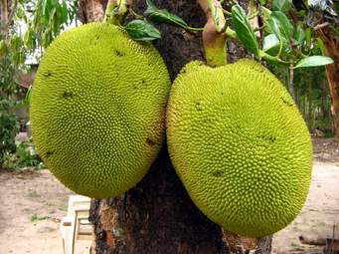
বাংলাদেশের জাতীয় ফলের নাম কাঠাল।

Slide 7
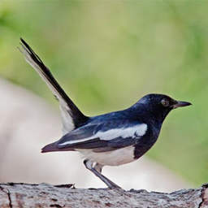
বাংলাদেশের জাতীয় পাখির নাম দোয়েল।

Slide 8
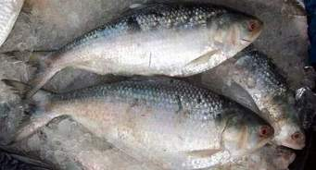
বাংলাদেশের জাতীয় মাছের নাম ইলিশ।

Slide 9
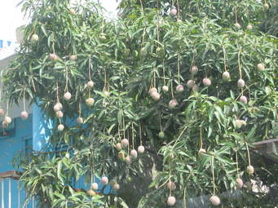
বাংলাদেশের জাতীয় গাছের নাম আম গাছ।

Slide 10
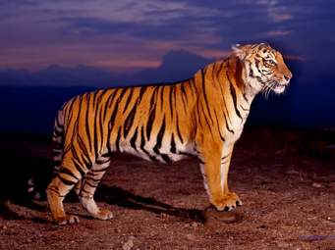
বাংলাদেশের জাতীয় পশুর নাম রয়েল বেঙ্গল টাইগার।

Slide 11
চলো আমরা ছবি দেখে নাম বলি...
বাঘ
দোয়েল
ইলিশ
শাপলা
কাঁঠাল

Slide 12
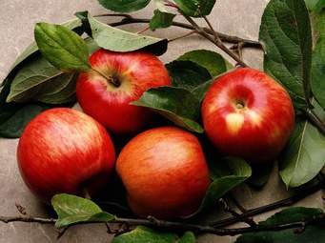
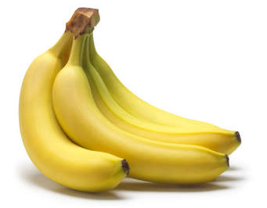
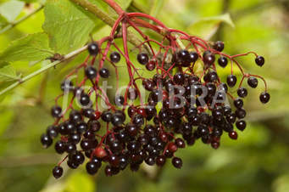
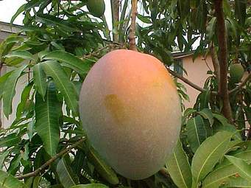
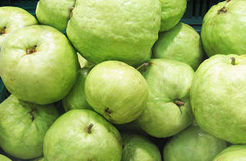
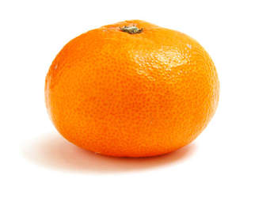
চলো আমরা কয়েকটি ফলের ছবি দেখি ও নাম বলি...
আপেল
জাম
কলা
কমলা
পেয়ারা
আম

Slide 13
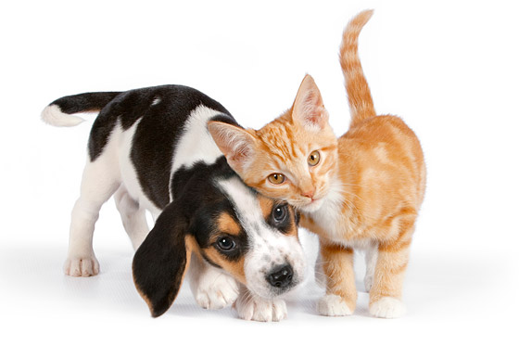
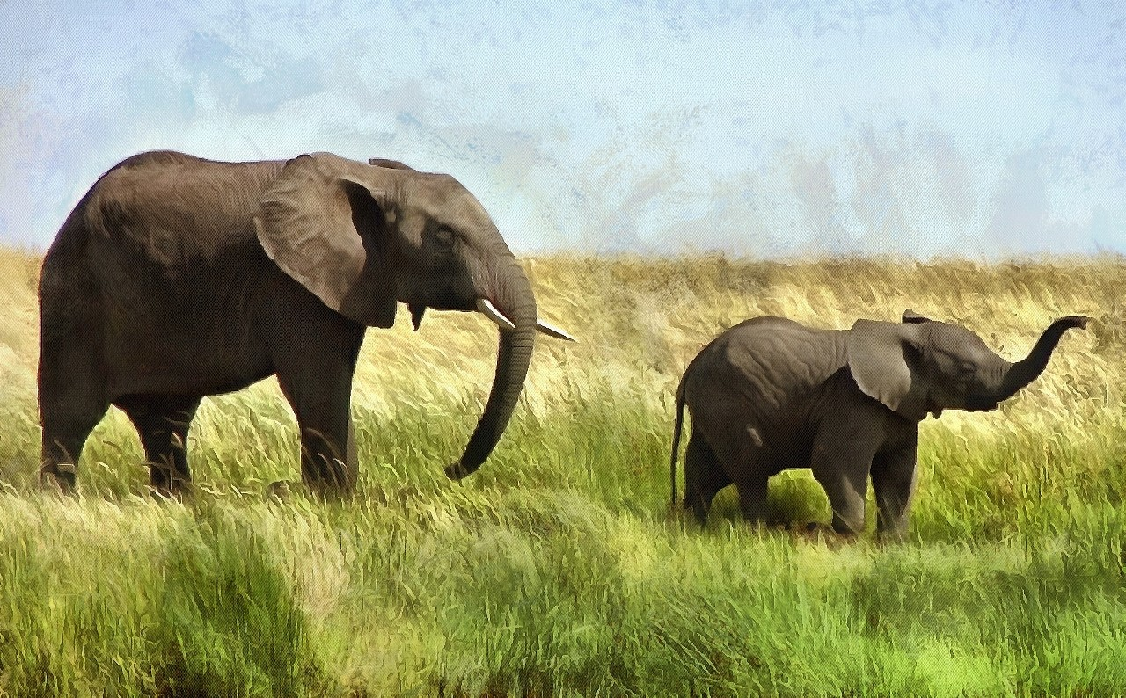
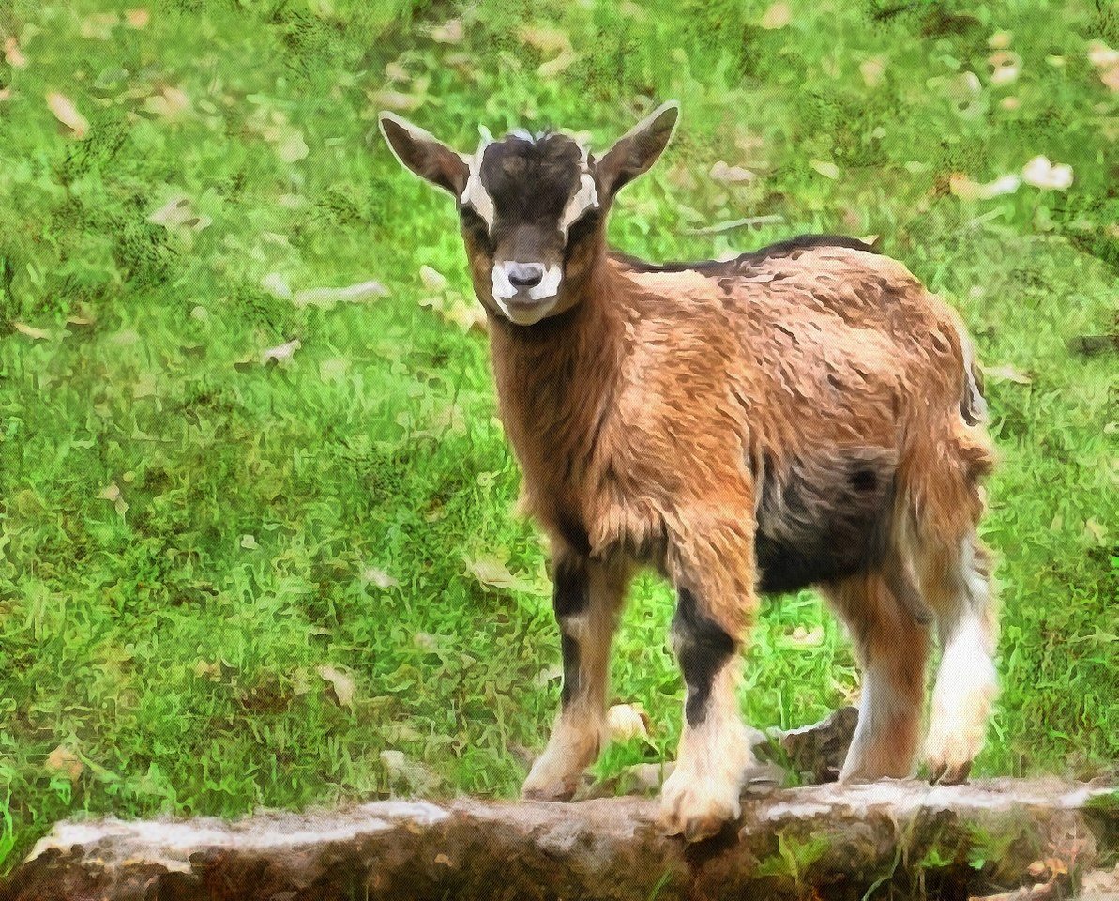
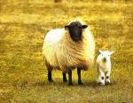
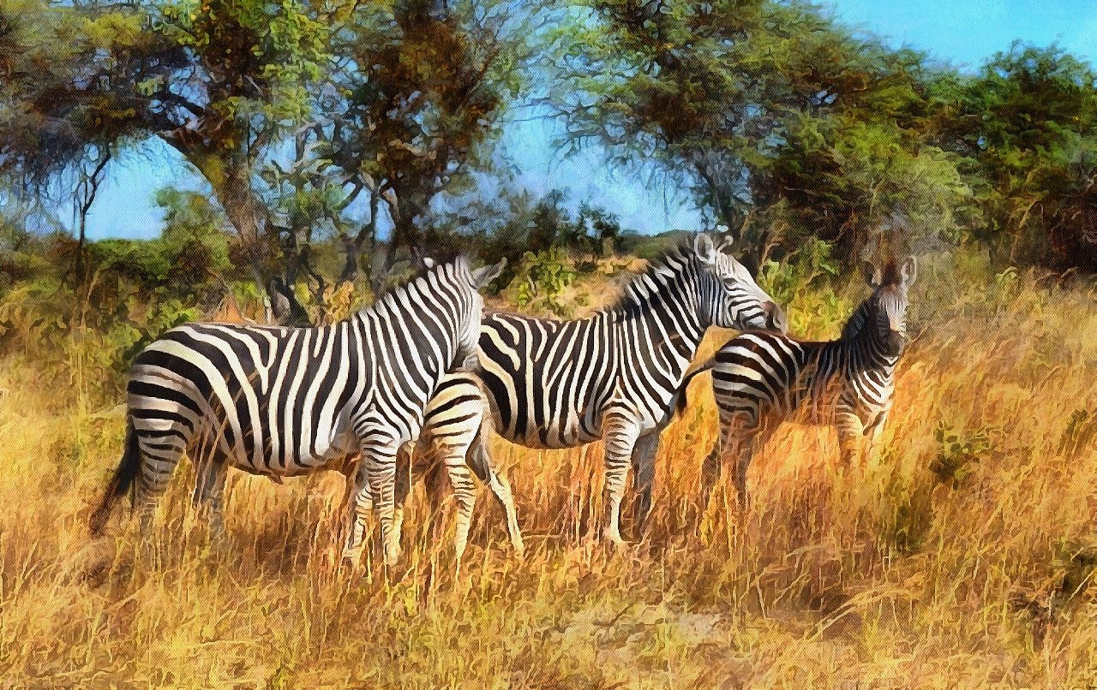
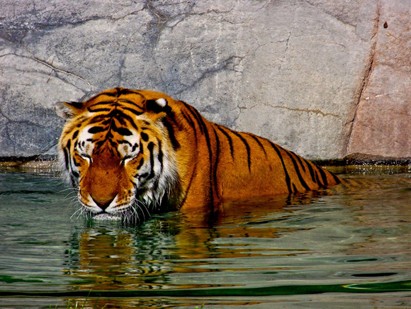
চলো আমরা কয়েক টি পশুর ছবি দেখি ও নাম বলি...
বিড়াল
হাতি
ছাগল
বাঘ
জেব্রা
ভেড়া

Slide 14
বাসার কাজঃ
তোমাদের আশেপাশে আছে এবং দেখতে পাও এরকম ৫টি পশুর নাম লিখে আনবে।

Slide 15
সবাই কে আবারো ধন্যবাদ।

